Slide 1
PEMBELAJARAN BAHASA ARAB KELAS X

Slide 2
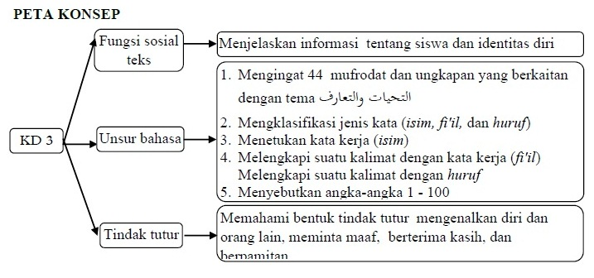
PETA KONSEP KD

Slide 3
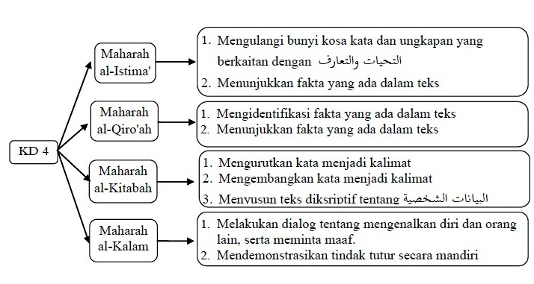
PETA KONSEP KD

Slide 4
KOSA KATA/ مُفْرَدَاتْ

Slide 5
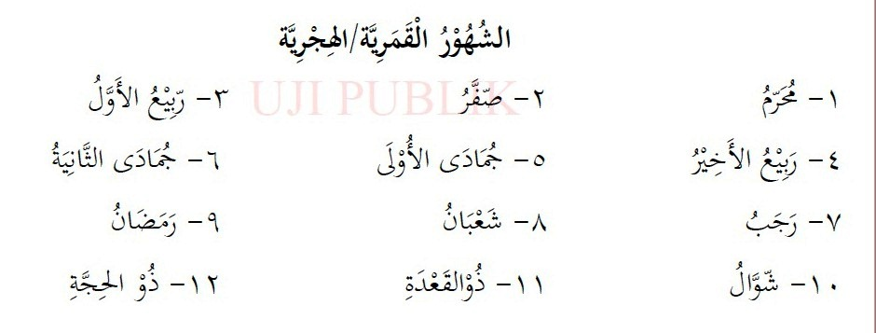
NAMA-NAMA BULAN HIJRIYYAH

Slide 6
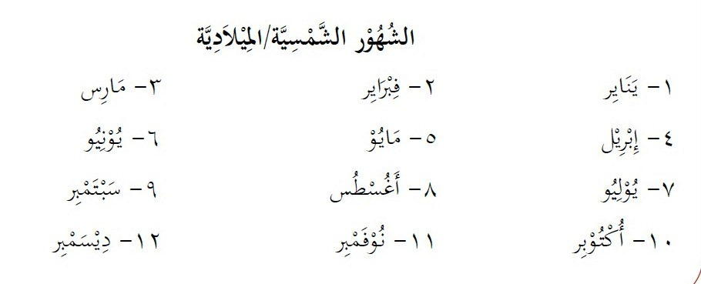
NAMA-NAMA BULAN SYAMSIYAH

Slide 7
ABSENSI DAN EVALUASI
Absensi keikutsertaan dalam pembelajaran ini otomatis menjadi satu dengan tes pemahaman pada materi ini.
Setelah siswa belajar materi ini wajib mengisi absensi dan evaluasi pada link berikut ini
http://gg.gg/absensi-dan-ujian-1-bahasa-arab

Slide 8
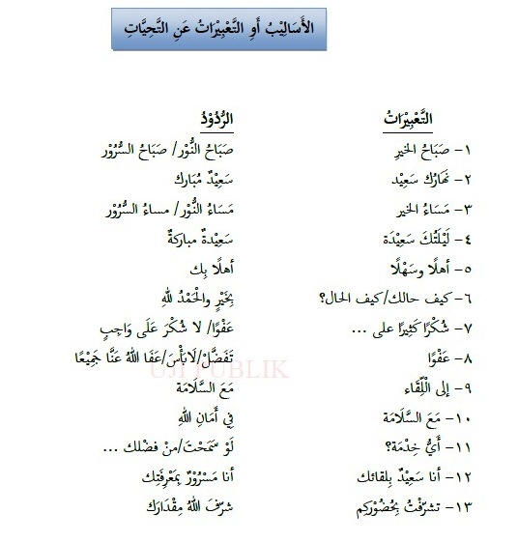
UNGKAPAN UCAPAN SELAMAT DAN SEJENISNYA

